Slide 2
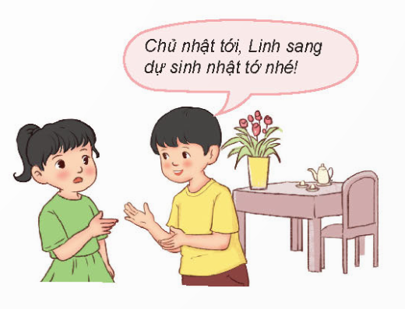
a. Linh dự định chiều Chủ nhật sẽ cùng các bạn tới giúp bà cụ neo đơn ở cùng xóm nhưng Hải mời Linh chiều hôm đó sang nhà dự sinh nhật. Nếu là Linh, em sẽ làm gì?

Slide 3
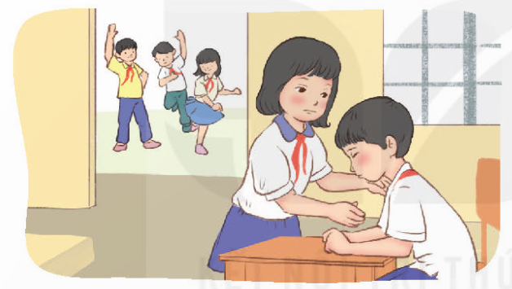
b. Ông nội Phong ốm nặng nên bạn rất buồn. Nếu là bạn của Phong, em sẽ là gì?

Slide 4
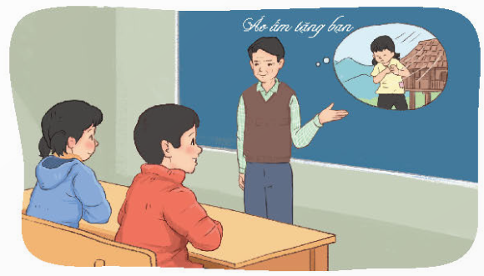
c. Với mong muốn mang đến một mùa đông ấm áp cho các bạn vùng cao, trường em phát động phong trào “Áo ấm tặng bạn”. Em sẽ làm gì?

Slide 5
a. Linh dự định chiều Chủ nhật sẽ cùng các bạn tới giúp bà cụ neo đơn ở cùng xóm nhưng Hải mời Linh chiều hôm đó sang nhà dự sinh nhật. Nếu là Linh, em sẽ làm gì?
Em sẽ rủ Hải cùng sang giúp bà cụ neo đơn sau đó về nhà bạn dự sinh nhật. Nếu Hải không đi thì em sẽ sang giúp bà cụ một mình và sau đó đến nhà bạn dự sinh nhật sau.

Slide 6
Em sẽ động viên và chia sẻ với Phong.
b. Ông nội Phong ốm nặng nên bạn rất buồn. Nếu là bạn của Phong, em sẽ là gì?

Slide 7
c. Với mong muốn mang đến một mùa đông ấm áp cho các bạn vùng cao, trường em phát động phong trào “Áo ấm tặng bạn”. Em sẽ làm gì?
Em sẽ lọc những bộ quần áo mùa đông còn tốt không dùng đến để giúp đỡ các bạn vùng cao.

Slide 8
